Slide 1

Unity Shader 勉強会 (11/08)

Slide 2

自己紹介
株式会社ブラストエッジゲームズ 所属
mao ( @TEST_H_ )
・ ゲームプログラマー

Slide 3
▼ 今回話す内容
「頂点シェーダーでオブジェクトを動かすにはどうしたら良いのか？」 について簡単に解説してみる。
→ 後はそれに伴う必要な知識の補足/一部応用例などについて触れてみる。
・ 最近であればそこまで意識しなくても良い所かもしれないが、 知っておくと処理を追う際などに何かしら役立つかもしれない。
・ 全体的に初学者向けの内容を想定。
※故に特にこれと言った応用テクの解説などは無いので知っている方には退屈な内容かもしれず。。

Slide 4
▼ 今回話さない内容について
・レンダリングパイプライン全体
・ShaderLabの言語仕様など - ※ おすすめの書籍を後述
・頂点シェーダー以外のステージ
- フラグメントシェーダーなど - ※ ジオメトリシェーダーは時間があったら少し触れるかもしれない

Slide 5

※ ShaderLabの言語仕様について
「Unityシェーダープログラミングの教科書 ShaderLab言語解説編」
こちらがおすすめ。
※初学者向けの内容と謳いつついきなり振って申し訳なく...
https://s-games.booth.pm/items/660001
言語仕様の把握以外にも最初の章で レンダリングパイプライン/各種座標空間と言った所についても軽く触れられていたり。

Slide 6
▼ その他
・ Unlit Shaderを前提に解説。
・ 実装したサンプルはGitHubにて公開。
- mao-test-h/VertexShaderSample
・ 資料は早めに公開する予定。

Slide 7
▼ 目次
▽ 頂点シェーダーとは
▽ 頂点の動かし方
▽ おまけ1. アニメーション例(※)
▽ おまけ2. ジオメトリシェーダー少しだけ

Slide 8
頂点シェーダーとは

Slide 9
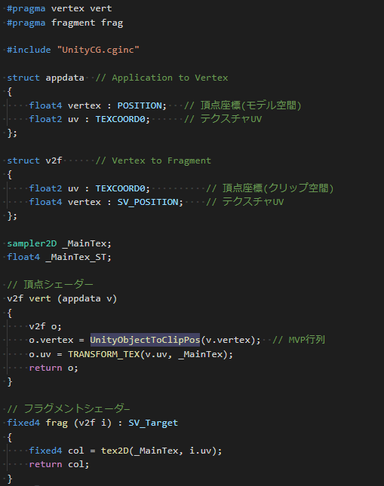
左のコードはシンプルな Unlit Shader。

Slide 10
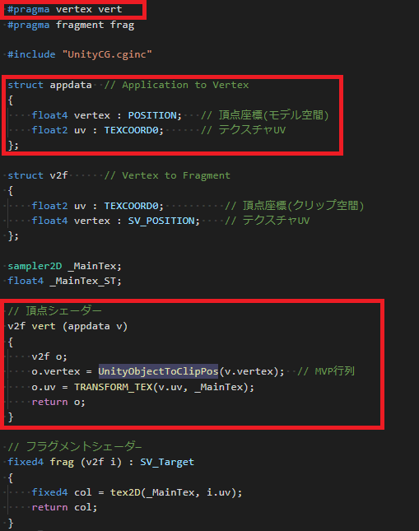
左のコードはシンプルな Unlit Shader。
今回話す内容で関連がある箇所は 赤枠で囲っている箇所。

Slide 11
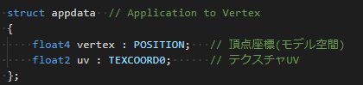
▼ appdata?
・入力される頂点情報
→ レンダリングされる ジオメトリに関する情報。
- 頂点座標(モデル空間)
- テクスチャUV

Slide 12
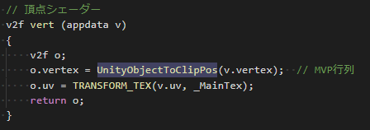
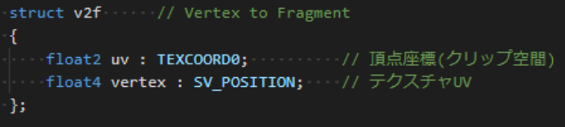
▼ vert
頂点シェーダー
入力されたappdataを座標変換し、 v2f(vertex to fragment)に入れて返す。
→ v2fはフラグメントシェーダーで使用
※ v2f (vertex to fragment)

Slide 13
▼ vert
MVP行列？
→ モデル x ビュー x プロジェクション行列

Slide 14
▼ モデル x ビュー x プロジェクション行列
頂点シェーダーの役割としてカメラが写す情報を 2次元(ディスプレイ上)のどの位置に表示するか決める必要がある。
→ その為の座標変換で使用。
・ モデル変換 - 入力された頂点をローカル空間座標からワールド空間座標へ変換
・ ビュー変換 - ワールド空間座標からカメラ空間座標へ変換
・ プロジェクション変換
- カメラ空間座標 → クリップ空間座標へ変換

Slide 15
▼ モデル x ビュー x プロジェクション行列
頂点シェーダーの挙動を把握するに当たっては 割と大切な所ではあるかもしれないが... 本題(アニメーション)と少しずれそうなので割愛...。
※参考サイトだけ記載。
・ opengl-tutorial : チュートリアル3 行列
・ バーテックスシェーダ―による座標系変換
・ MVP行列による座標変換について

Slide 16
▼ vert
MVP行列？
→ モデル x ビュー x プロジェクション行列 本題に戻り、 今回話す内容としては上記の 座標変換を行う前のローカル座標の 頂点を動かすことによって アニメーション処理を行う点について 解説していく。
← ※この値を変更するイメージ

Slide 17
頂点の動かし方

Slide 18
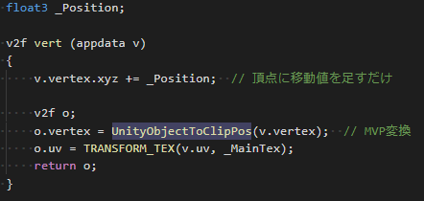
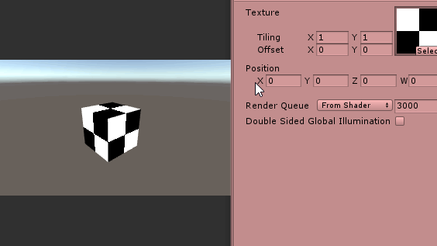
▼ 簡単な例
入力された頂点のローカル座標に 移動値を加算しているだけの例。
※”_Position”はPropertiesにて宣言している。
※ちなみに「v.vertex.xyz」と言った スウィズル(swizzle)演算子を用いた記法もある。

Slide 19
▼ 簡単な例
スウィズル(swizzle)演算子？
ベクトルや行列の各要素にアクセスする為の記法。 → 横のコードはベクトルの例。
例として、以下の例1と例2は同じ結果を返している。
float3 _Position;
// 例1
float2 ret = float2(_Position.x, _Position.y);
// 例2
float2 ret = _Position.xy;
※ 余談
Unity.Mathematicsもfloat4などの型は対応している。 (但しEditorBrowsableState.Neverで隠されている。)

Slide 20
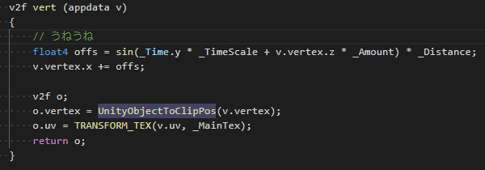
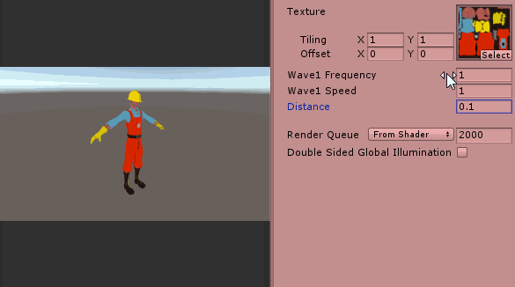
▼ 簡単な例
例としてECSのサンプルにある BoidExampleの魚はこのやり方で うねうね動かしていたりする。 Unity-Technologies/EntityComponentSystemSamples
→ Wiggle.Shader

Slide 21
▼ 頂点の動かし方
簡単な例の紹介だけであるが動かすことは出来た。
→ 例えばであるが、 頂点シェーダーでオブジェクトを拡大させたり 回転させたりしたい場合にはどうする？

Slide 22
▼ 頂点の動かし方
簡単な例の紹介だけであるが動かすことは出来た。
→ 例えばであるが、 頂点シェーダーでオブジェクトを拡大させたり 回転させたりしたい場合にはどうする？
変換行列で簡単に実装できる。

Slide 23
▼ 変換行列について
変換行列とは？
→ 調べたら色々出てくるかと思われる。
・モデル変換行列
- 平行移動行列、拡大縮小行列、回転行列
・ビュー変換行列
・プロジェクション変換行列

Slide 24
▼ 変換行列について
変換行列とは？
→ 調べたら色々出てくるかと思われる。
・モデル変換行列 ☆今回触れる所
- 平行移動行列、拡大縮小行列、回転行列
・ビュー変換行列
・プロジェクション変換行列

Slide 25
▼ 変換行列について
そもそも何が出来るのか？ どうやって適用するのか？
→ 超ざっくり言うと...
「行列」と「頂点」を掛ける事で動かせる。(座標を変換できる)
※次ページでオブジェクトを90度回転させる例を記載

Slide 26
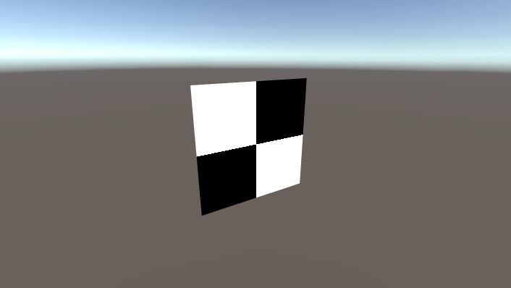
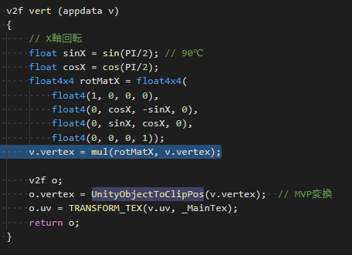
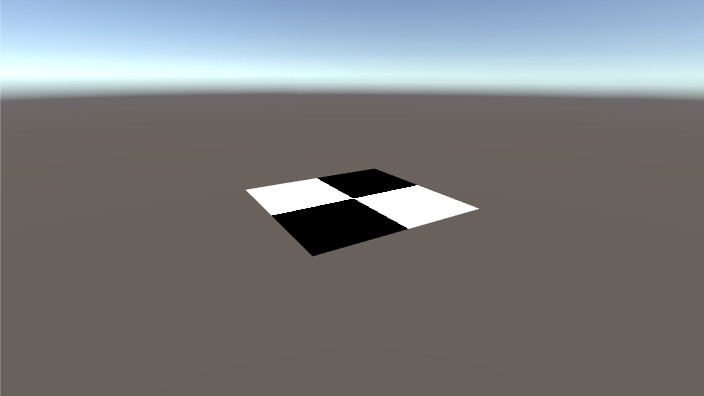
※ X軸に90度回転させる例
▼ 適用前(回転行列をコメントアウトした状態)
▼ 適用後 ※右のコードの通り
※回転行列については後ほど別途解説

Slide 27
各種変換行列は頂点の座標を 動かす為のフィルターとも 言い換えられる(かも)
横に示した例で言うとオブジェクト自体は
板ポリなので頂点の数は全部で4つある。
その為に頂点シェーダーには4頂点分がappdataとして入力されるので、
全ての入力(頂点)に対して
同じ回転行列を掛けてやることでオブジェクト自体が90度回転している結果となっている。
X軸に90度回す回転行列
mul(rotMatX, v.vertex)

Slide 28
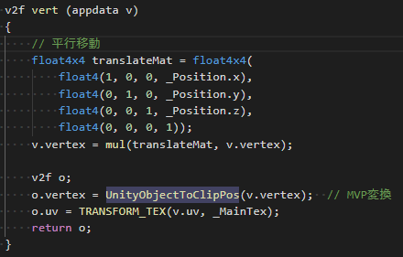
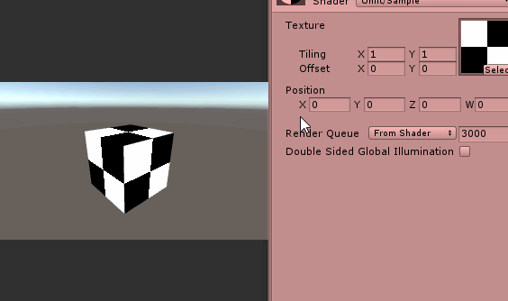
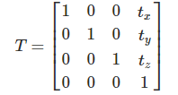
▼ 平行移動行列
※ ”_Position”はPropertiesにて定義。
以降の処理も同様。

Slide 29
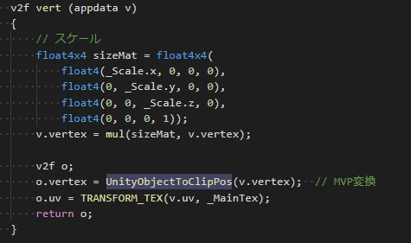

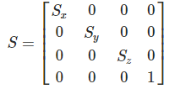
▼ 拡大縮小行列

Slide 30
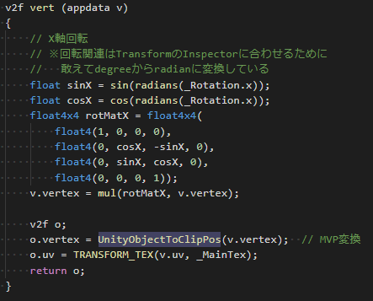
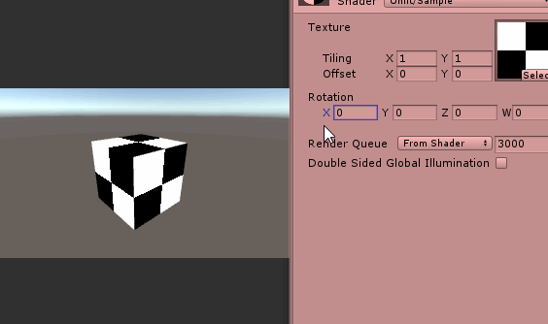
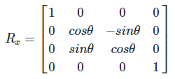
▼ X軸回転行列

Slide 31
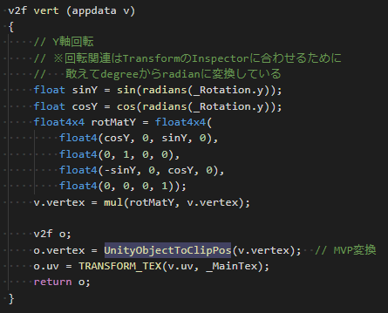
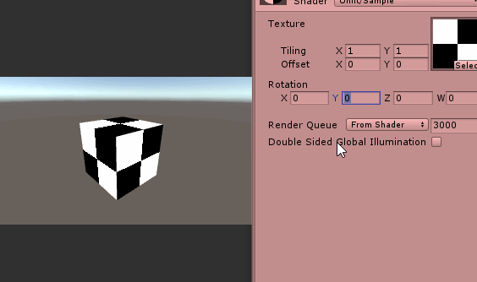
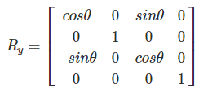
▼ Y軸回転行列

Slide 32
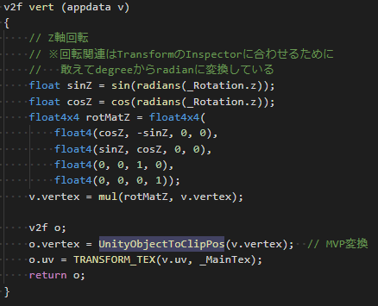
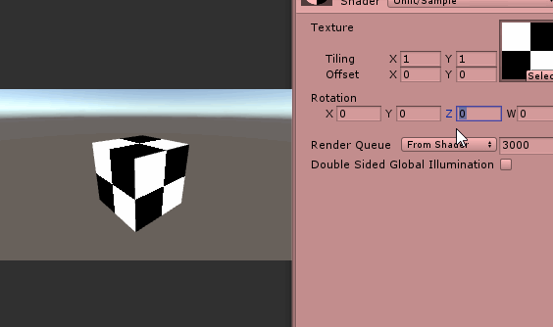
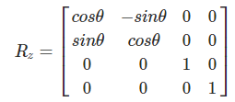
▼ Z軸回転行列
※ 回転行列を一通り説明したが、
Quaternionを回転行列に変換して使う手もある。

Slide 33
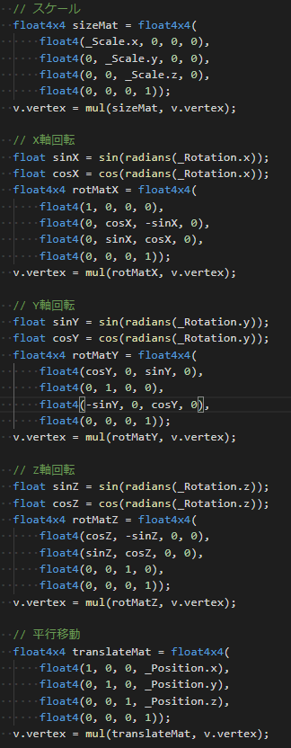
「拡縮 → 回転 → 移動」の順番で 掛けていくことで纏めることも出来る。
→順番は大事。

Slide 34
「拡縮 → 回転 → 移動」の順番で 掛けていくことで纏めることも出来る。
→順番は大事。
※ 注意点 ～行優先と列優先について～
UnityはScript(C#)側は列優先となっているが、 Shaderの方は行優先となっている模様。 → 例えばコンストラクタで行列を初期化する時の 引数の順番は行優先準拠。
但し計算自体は列ベクトル想定で行う必要がある。 →その為に「行列 x ベクトル」で掛けている。
参考 : 空間とプラットフォームの狭間で – Unityの座標変換にまつわるお話 –

Slide 35
「拡縮 → 回転 → 移動」の順番で 掛けていくことで纏めることも出来る。
→順番は大事。
※ 余談
主にECS & JobSystem辺りで 使われるであろう「Unity.Mathematics」 と言うライブラリがあるが、 こちらは今でこそ列優先想定ではあるが 古いバージョンだと行優先だったりする。 → シェーダーには関係のない話にはなるが、 古いサンプルを動かしたり移植する際には注意。
(※思想をshader言語に合わせるため?)

Slide 36
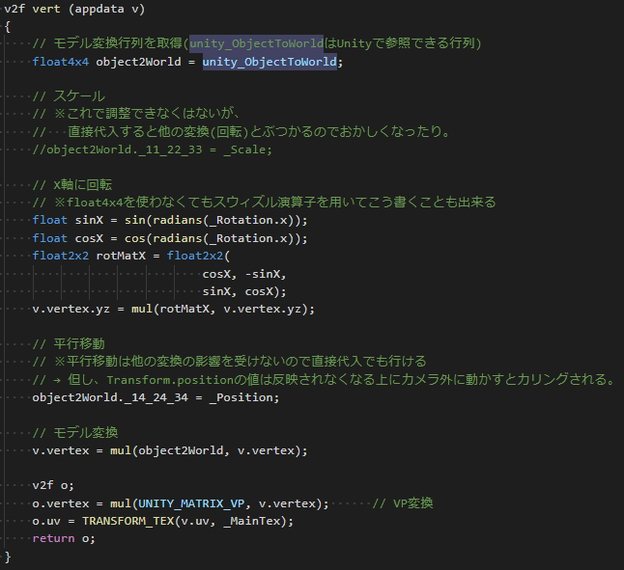
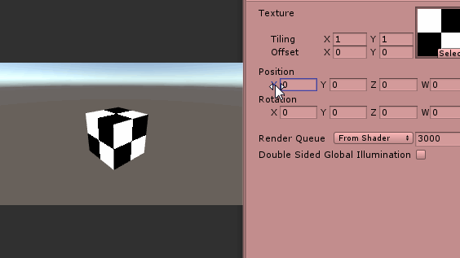
▼ 補足
ちなみに、横の例の様に書くことも可能。

Slide 37
▼ 補足
「unity_ObjectToWorld」はモデル変換行列
→
横の例ではオブジェクトが持つモデル変換行列の 値を直接書き換えることで 動かしたり変形させたりする例。
平行移動は他の変換の影響を受けないので 直接代入することで動かすことも可能。
→ 但しこのやり方は注意する必要がある。
- transform.positionの値を上書きしているような物なので、 こちらに値を入れても動かない(様に見えるとも言える)
- その上で物によってはカリングが有効となるので transform経由でカメラ外に移動すると消えたり。

Slide 38
▼ 補足
「unity_ObjectToWorld」はモデル変換行列
→
横の例ではオブジェクトが持つモデル変換行列の 値を直接書き換えることで 動かしたり変形させたりする例。
平行移動は他の変換の影響を受けないので 直接代入することで動かすことも可能。
→ 但しこのやり方は注意する必要がある。
例として紹介はしてみたが、 理解した上で操作しないと事故る可能性がある。

Slide 39
▼ 補足
ちなみに”matrix._11_22_33”と記載しているのは 行列のスウィズル演算子。
→ “_[行][列]”で要素を指定してアクセスできる。
※ 記法として0から始まる記法と1から始まる記法がある模様。
・ 0スタート : _m00, _m01, _m02, _m03
・ 1スタート : _11, _12, _13, _14
参考 : 成分ごとの演算 (DirectX HLSL)

Slide 40
▼ 補足
後は行列について、先程の説明では float4x4を前提に解説してきたが、 用途によっては横の例の様に 必要なサイズ(例えばX軸回転であればfloat2x2)を用意して掛け合わせる事も可能。
→ 全部が全部必ずしも 4x4で用意する必要はない。

Slide 41
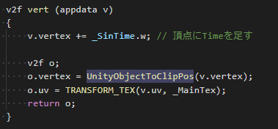
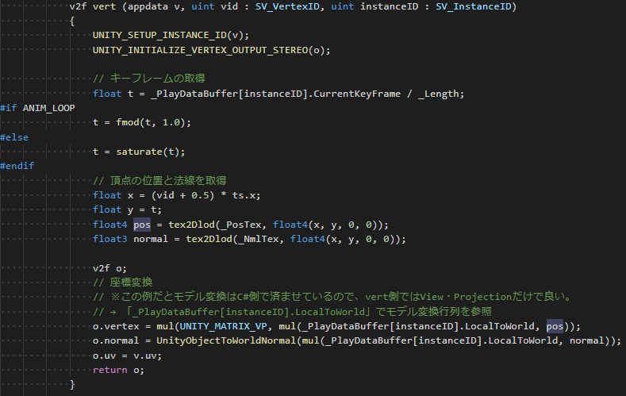
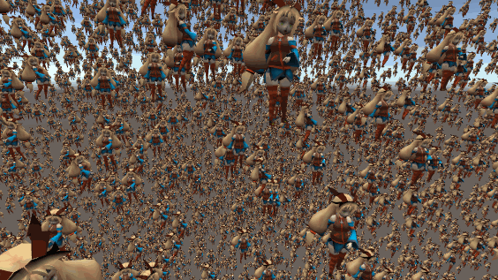
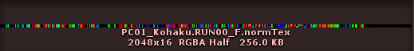
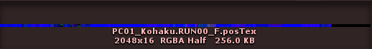
▼ 応用例
頂点の位置と法線の位置を Textureに書き込み、 キーフレームに応じた位置を参照して 頂点を動かすことでアニメーションする例。
→ appdataの情報は使用していない。

Slide 42
▼ 応用例
←の機能については以下のプロジェクトを 使わせて頂きました。
sugi-cho/Animation-Texture-Baker
※ 表示しているソース自体は 以前自分がAnimation-Texture-Bakerを用いて ECSで動くアニメーションシステムを 自作した時のもの。
→その為にkeyframe等を渡せるようになっている。
mao-test-h/ECS-AnimationSample

Slide 43
基礎編?
END

Slide 44
おまけ1. アニメーション例
※何を動かすのかについては次のページで

Slide 45
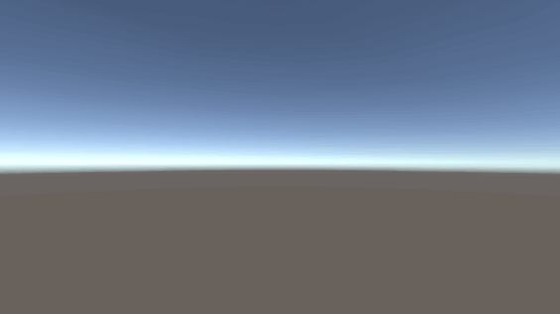

Slide 46
▼ あのロゴを回してみよう
どうやって回した？
→ ポイントは2点
・コマ落ちアニメーションの実現
・どうやって原点を下端に設定して回転させるか？

Slide 47
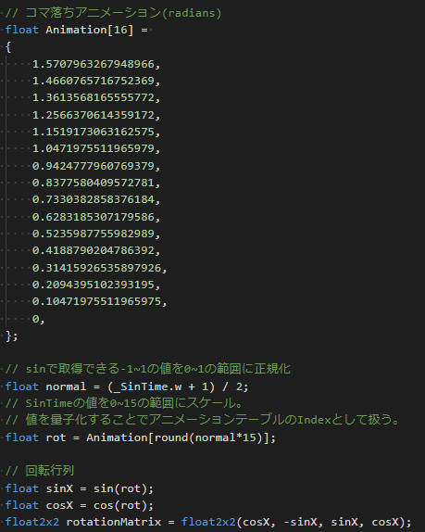
▼ コマ落ちアニメーションについて
コマ落ちの表現に当たっては
「0～(π/2)」までの角度をテーブルとして持ち、
_SinTimeから取得できる値をベースに
indexに変換することで回転値としている。

Slide 48
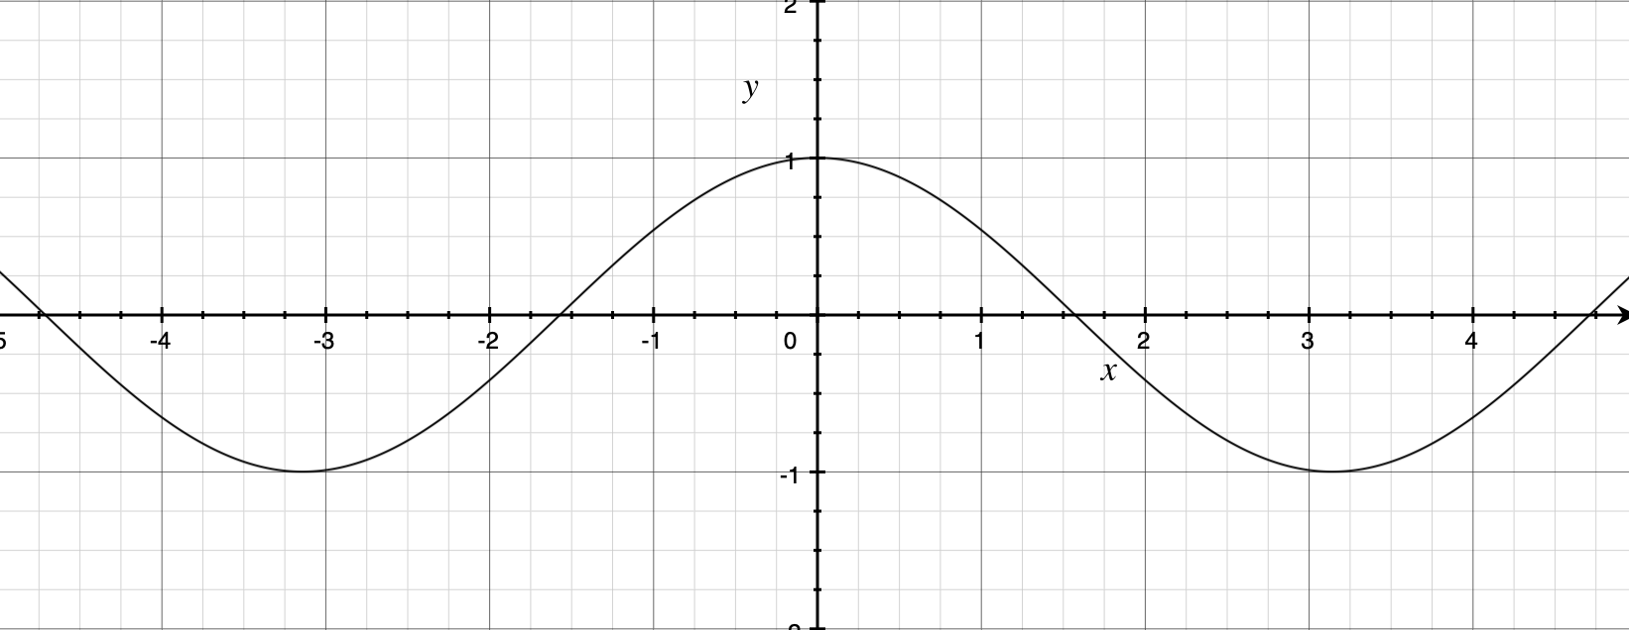
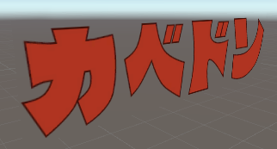
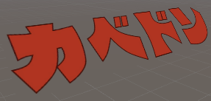
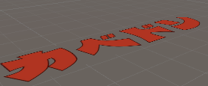
※ イメージ

Slide 49
もう少し詳しく掘り下げていくと、
sin波で得られる値については
-1～1の範囲となるので、
そのままではIndexとして
使うことが出来ない。

Slide 50
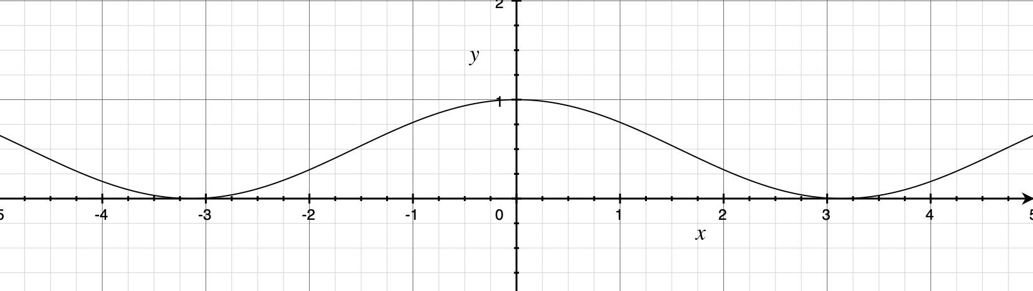
今回のアプローチとしては、
そこで先ずは-1～1の範囲を
0～1の値に変換することにした。
> float normal = (_SinTime.w + 1) / 2;

Slide 51
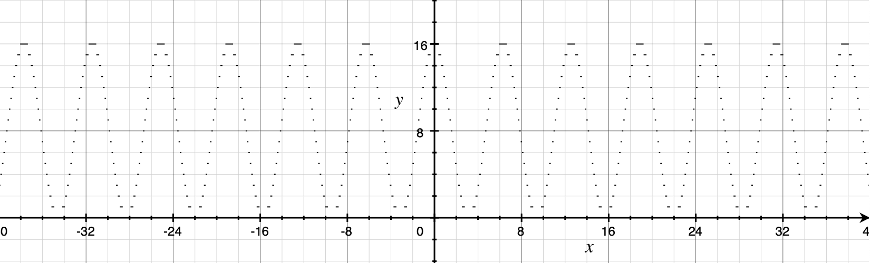
後はこちらの正規化した値に対し、
アニメーションテーブルの長さを掛け、
更にroundで量子化することによって
「0～アニメーションの長さ」の波に
変換することで
indexとして使えるようにした。
> float rot = Animation[round(normal*15)];

Slide 52
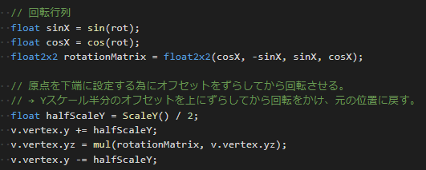
アニメーションテーブルから得た値でX軸の回転行列を生成。
原点を下端に設定して回す方法について、 こちらは「Y方向にYスケール半分だけズラす」→「回転」→「ズラした位置を元に戻す」の順番で実現している。

Slide 53
※今回説明した回転処理自体はあくまで一例。
回転処理について言うと、
例えば「任意点回りの回転移動」と言った計算を行うことで
位置をズラさなくても回すことは出来る。
参考 : 任意点回りの回転移動 ※リンクは2D想定の物

Slide 54
おまけ2. ジオメトリシェーダー少しだけ

Slide 55
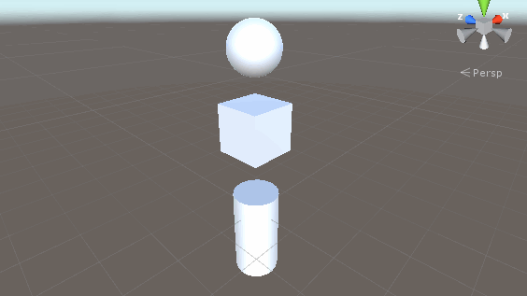
▼ サンプル紹介
ジオメトリシェーダ―を応用して 形状問わず強制的にロゴに塗り替えるシェーダー
→こちらを実装する上でのポイントを解説。
※ ジオメトリシェーダ―を用いた 実装の一例程度に留めて頂けると幸いです。。

Slide 56
▼ 実装について
やっている事をざっくりと纏めると...
・ 頂点シェーダー側では特に座標変換などはせずに 入力されたUVやVertexIDをジオメトリシェーダ―に渡しているだけ。
・ ジオメトリシェーダ―では1頂点を入力として受け取り、 内部で板ポリ(4頂点)を生成。 →生成した板ポリの4頂点に対し、先ほど説明した回転処理やMVP変換を適用。

Slide 57
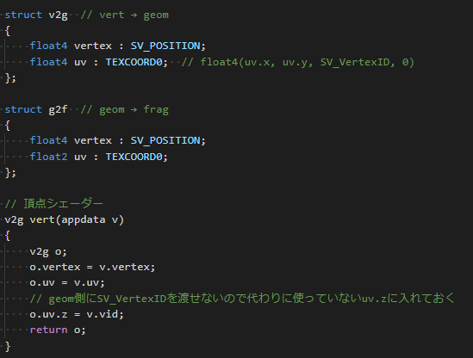
▼ 実装について
・ v2gは頂点シェーダーから ジオメトリシェーダ―への出力。
・ g2fはジオメトリシェーダーから フラグメントシェーダーへの出力。
頂点シェーダー側では座標変換をせずに 入力として得た頂点情報を v2gに格納して流しているだけ。
※ VertexIDはそのままジオメトリシェーダーに 渡せないっぽいので使用していないuv.zに入れてる。

Slide 58
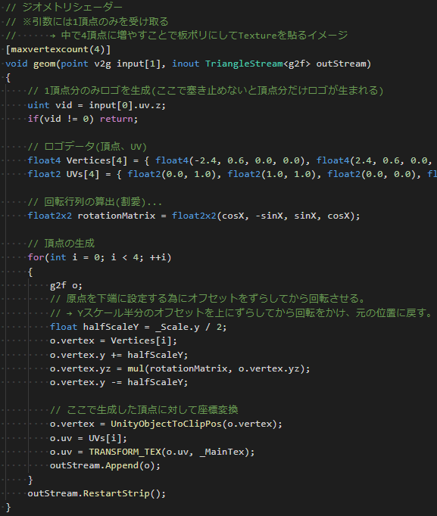
ジオメトリシェーダー側ではロゴに合わせた頂点情報をテーブルとして保持。
→ Vertices[4], UVs[4]
入力を受け取ったら テーブルを元に頂点を生成し、 後は生成された頂点に対し従来通りの 回転処理の算出、適用、座標変換を行っているだけ。
→ 実は頂点シェーダーの入力は VertexIDしか参照していない。
※横のコードはジオメトリシェーダーのコードから一部抜粋したもの。(全部は長くて収まらなかった..)

Slide 59
ちなみに最初の方でVertexIDを見て 弾いているのは頂点毎に呼ばれる都合上、 ロゴが頂点分生成されてしまうので 生成数を1つに抑えているだけ。

Slide 60
▼ ジオメトリシェーダー まとめ
・あくまで実装の一例ではあるが、やっている事は単純
→ (繰り返しにはなるが)イメージ的には今まで頂点シェーダーでやっていた アニメーションやMVP変換と言ったものを頂点シェーダー側では行わずに流し、 ジオメトリシェーダー側で生成した頂点に対して適用しているイメージ。
【ジオメトリシェーダー】
【従来】
変換しない(入力を流すだけ)
vert
vert
MVP変換
geom
(頂点を生成して)MVP変換
frag
frag

Slide 61
END

